Slide 1
Мастер-класс на тему: Использование технологии «СИНКВЕЙН» в развитии речи дошкольников
Подготовила: воспитатель
Турыгина Ольга Анатольевна, ДОУ №20

Slide 2
«СИНКВЕЙН»
одна из эффективных и интересных технологий, которая способствует развитию речи;
не требует особых условий;
органично вписывается в работу по развитию лексико-грамматических категорий;
способствует обогащению словаря;
дает возможность педагогу понять уровень усвоения ребенком пройденного материала

Slide 3
«Синквейн» воспринимается дошкольниками как увлекательная игра – ведь сочинять полезно, весело и легко.
Однако нужно помнить, что необходимо составлять «синквейн» только на темы хорошо известные детям и обязательно показывать образец.
Знакомство с этим приёмом следует начинать
в старшем дошкольном возрасте!

Slide 4
Слово «синквейн» происходит от французского слова «пять» и означает «стихотворение, состоящее из пяти строк»
«Синквейн» – нерифмованное стихотворение, написанное в соответствии с определёнными правилами

Slide 5
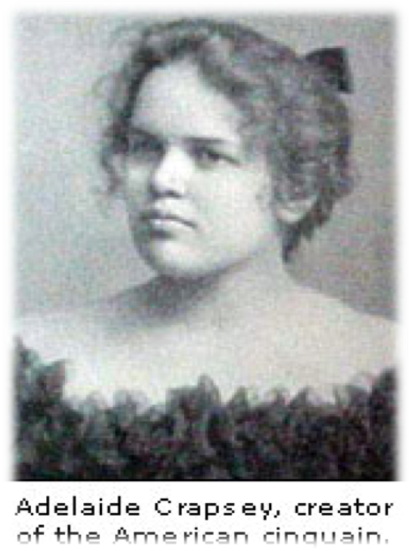
Синквейн появился в начале XX века в США
Этот жанр поэзии придумала американская поэтесса Аделаида Крэпси
В России синквейн начал применяться с 1993 года.

Slide 6
Что пишется в каждой строке?
1 слово – Это существительное или местоимение. (Кто? Что?)
1 строка
2 слова Это прилагательные. (Какой? Какая? Какое? Какие?)
2 строка
3 слова Это глаголы. (Что делает? Что делают?)
3 строка
4 слова Это предложение, в котором выражается личное мнение к предмету разговора.
4 строка
5 строка
1 слово Вывод, итог. Это существительное. (Кто? Что?)

Slide 7
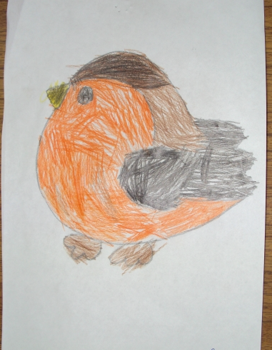
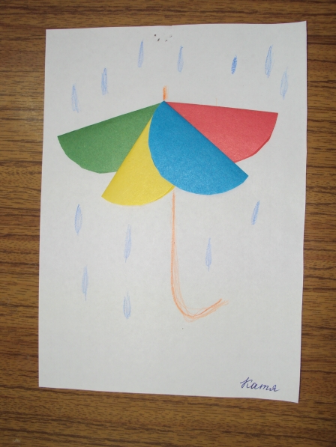
Дети сочиняют синквейны…
Снегирь.
Красногрудый, черноголовый.
Сидит, клюёт, пугается.
Снегирь - символ холодной зимы.
Зима.
Зонт.
Цветной, большой.
Раскрывается, защищает, закрывается.
Мой зонтик самый замечательный.
Дождь.

Slide 8
Модель составления синквейна

Slide 9
Условные обозначения:
слова-предметы КТО (ЧТО) это ?
слова-признаки
КАКОЙ предмет?
слова-действия
ЧТО ДЕЛАЕТ предмет?

Slide 10
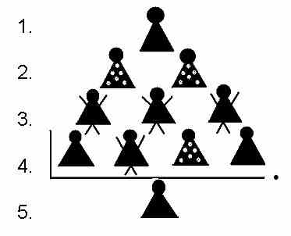
1. Ежик
2. Cерый, колючий
3. Фыркает, спит,
сворачивается.
4. Мне нравится маленький ежик.
5. Лес.

Slide 11
Cпособы работы c синквейном
Составление нового синквейна.
Составление краткого рассказа по готовому синквейну с использованием слов и фраз, входящих в состав синквейна.
Составление синквейна по прослушанному рассказу, сказке.
Составление синквейна – загадки.

Slide 12
Составление синквейна по картинке
Что это? (Солнце)
Подберите два слова – признака
(Какое солнце?)
Подберите три слова – действия
(Что делает солнце?)
Составьте предложение, где вы выразите личное отношение к предмету.
Подберите слово, которое вы можете представить, когда произносят слово солнце.

Slide 13
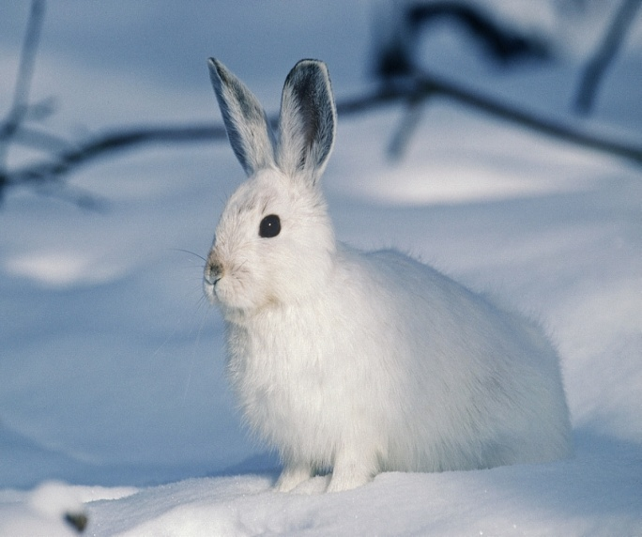
Составление краткого рассказа по готовому синквейну.
Заяц
Белый, пушистый
Скачет, прячется, боится.
Я жалею зайца.
Дикие животные.
В зимнем лесу живёт белый, пушистый заяц.
Жизнь у зайца трудная, он боится волка и лису, увидев их, прячется или убегает. Мне жалко зайца. Зимой диким животным жить трудно.

Slide 14
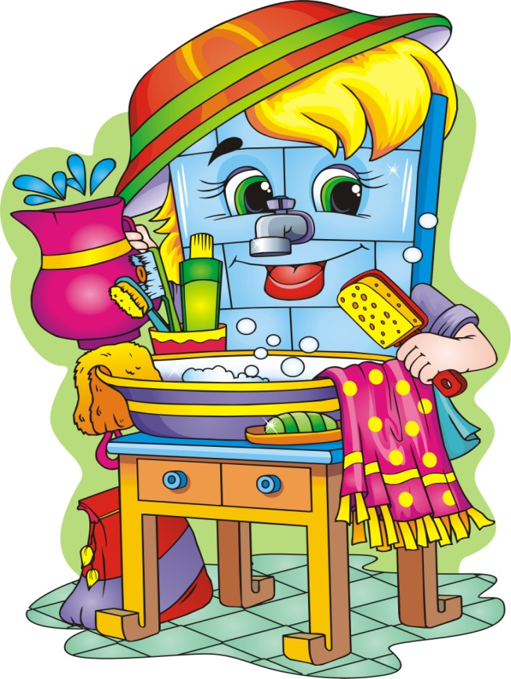
Составление синквейна по прослушанному рассказу, сказке.
Мойдодыр
Добрый, справедливый.
Радуется, улыбается, учит.
Мойдодыр – начальник щёток и мочалок.
Чистота.

Slide 15
По сказке В. Ф. Одоевского
«Мороз Иванович»
Рукоделица
Трудолюбивая, вежливая.
Работает, помогает, старается.
Без труда ничего не даётся.
Затейница.
Ленивица
Глупая, грубая
Спит, жалуется, бездельничает.
По работе и награда.
Неумеха.

Slide 16
Составление синквейна – загадки.
?
Робкий, тихий.
Кружился, порхал, танцевал.
Красиво опускался большими хлопьями.
Зима!

Slide 17
Синквейн – загадка
?
Длинная, счастливая.
Течёт, бежит, учит.
…. дана на добрые дела.
Дорога.

Slide 18
Спасибо за
внимание !

